Slide 1
المرحلة 1
6
1
3
مراجعة
الدرس 12
الدرس 11
الدرس 10
الدرس 9

Slide 2





أيقونات توجيهية
توجيهات الأستاذ (ة)
تعيين تلميذ للإجابة
المرور بين الصفوف
عرض فيديو
المرور إلى الشريحة الموالية بعد عرض الفيديو
العمل في ثنائيات

Slide 3

برمجة الأسبوع الثالث
(ة)خاص بالأستاذ
الدرس 10
الدرس 9
الدرس 1
جداء الأعداد الكسرية (1)
الكسور المختلطة
تفكيك وتركيب الأعداد الصحيحة الطبيعية
الدرس 12
الدرس 11
حل المسائل : وضعيات المقارنة (1)
جداء الأعداد الكسرية (2)
مراجعة
مراجعة وتثبيت دروس الأسبوع

Slide 4
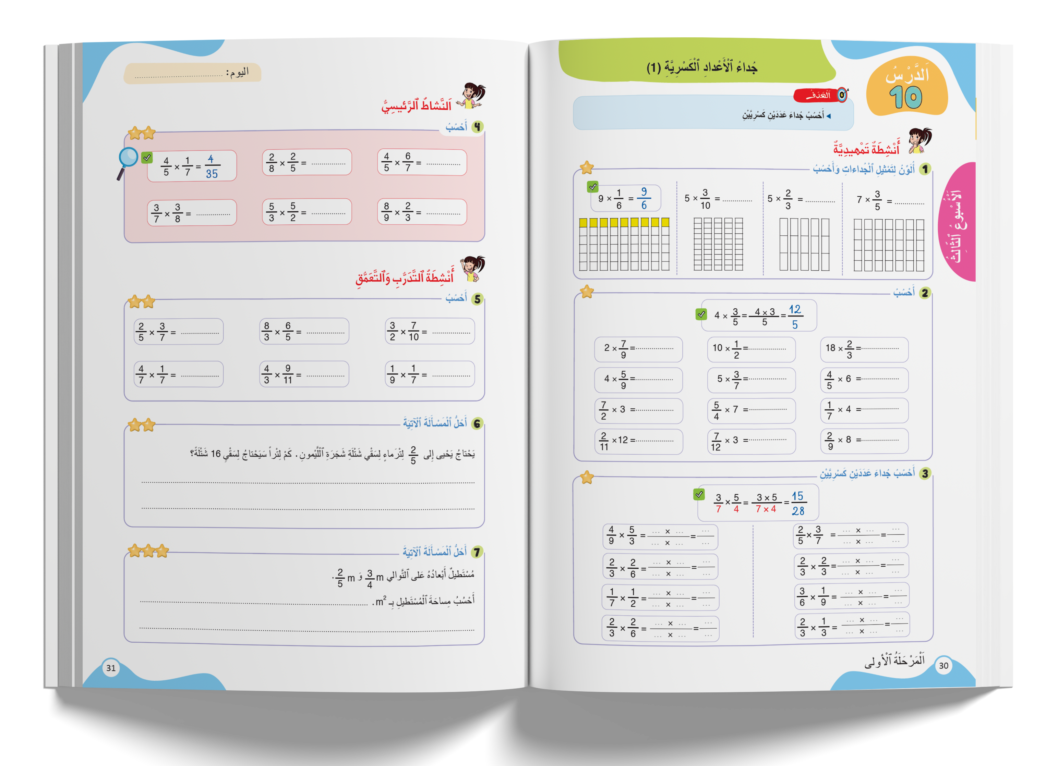
درس اليوم
(ة)خاص بالأستاذ
جداء الأعداد الكسرية (1)

Slide 5
(ة)خاص بالأستاذ
مراحل الدرس
1
افتتاح الدرس
1
10
1
2
نمذجة
05
1
ممارسة موجهة
3
20
1
ممارسة مستقلة
4
15
1
اختتام الدرس
5
05

Slide 6
(ة)خاص بالأستاذ
عند نهاية الدرس
على الأقل 80% من المتعلمين سيكونون قادرين على:
حساب جداء عددين كسريين

Slide 7



مرحباً سنتابع درسا جديدا مع مجد وندى

Slide 8

(ة)خاص بالأستاذ
افتتاح الدرس
1
تصحيح الواجبات المنزلية
الحساب الذهني
1

Slide 9
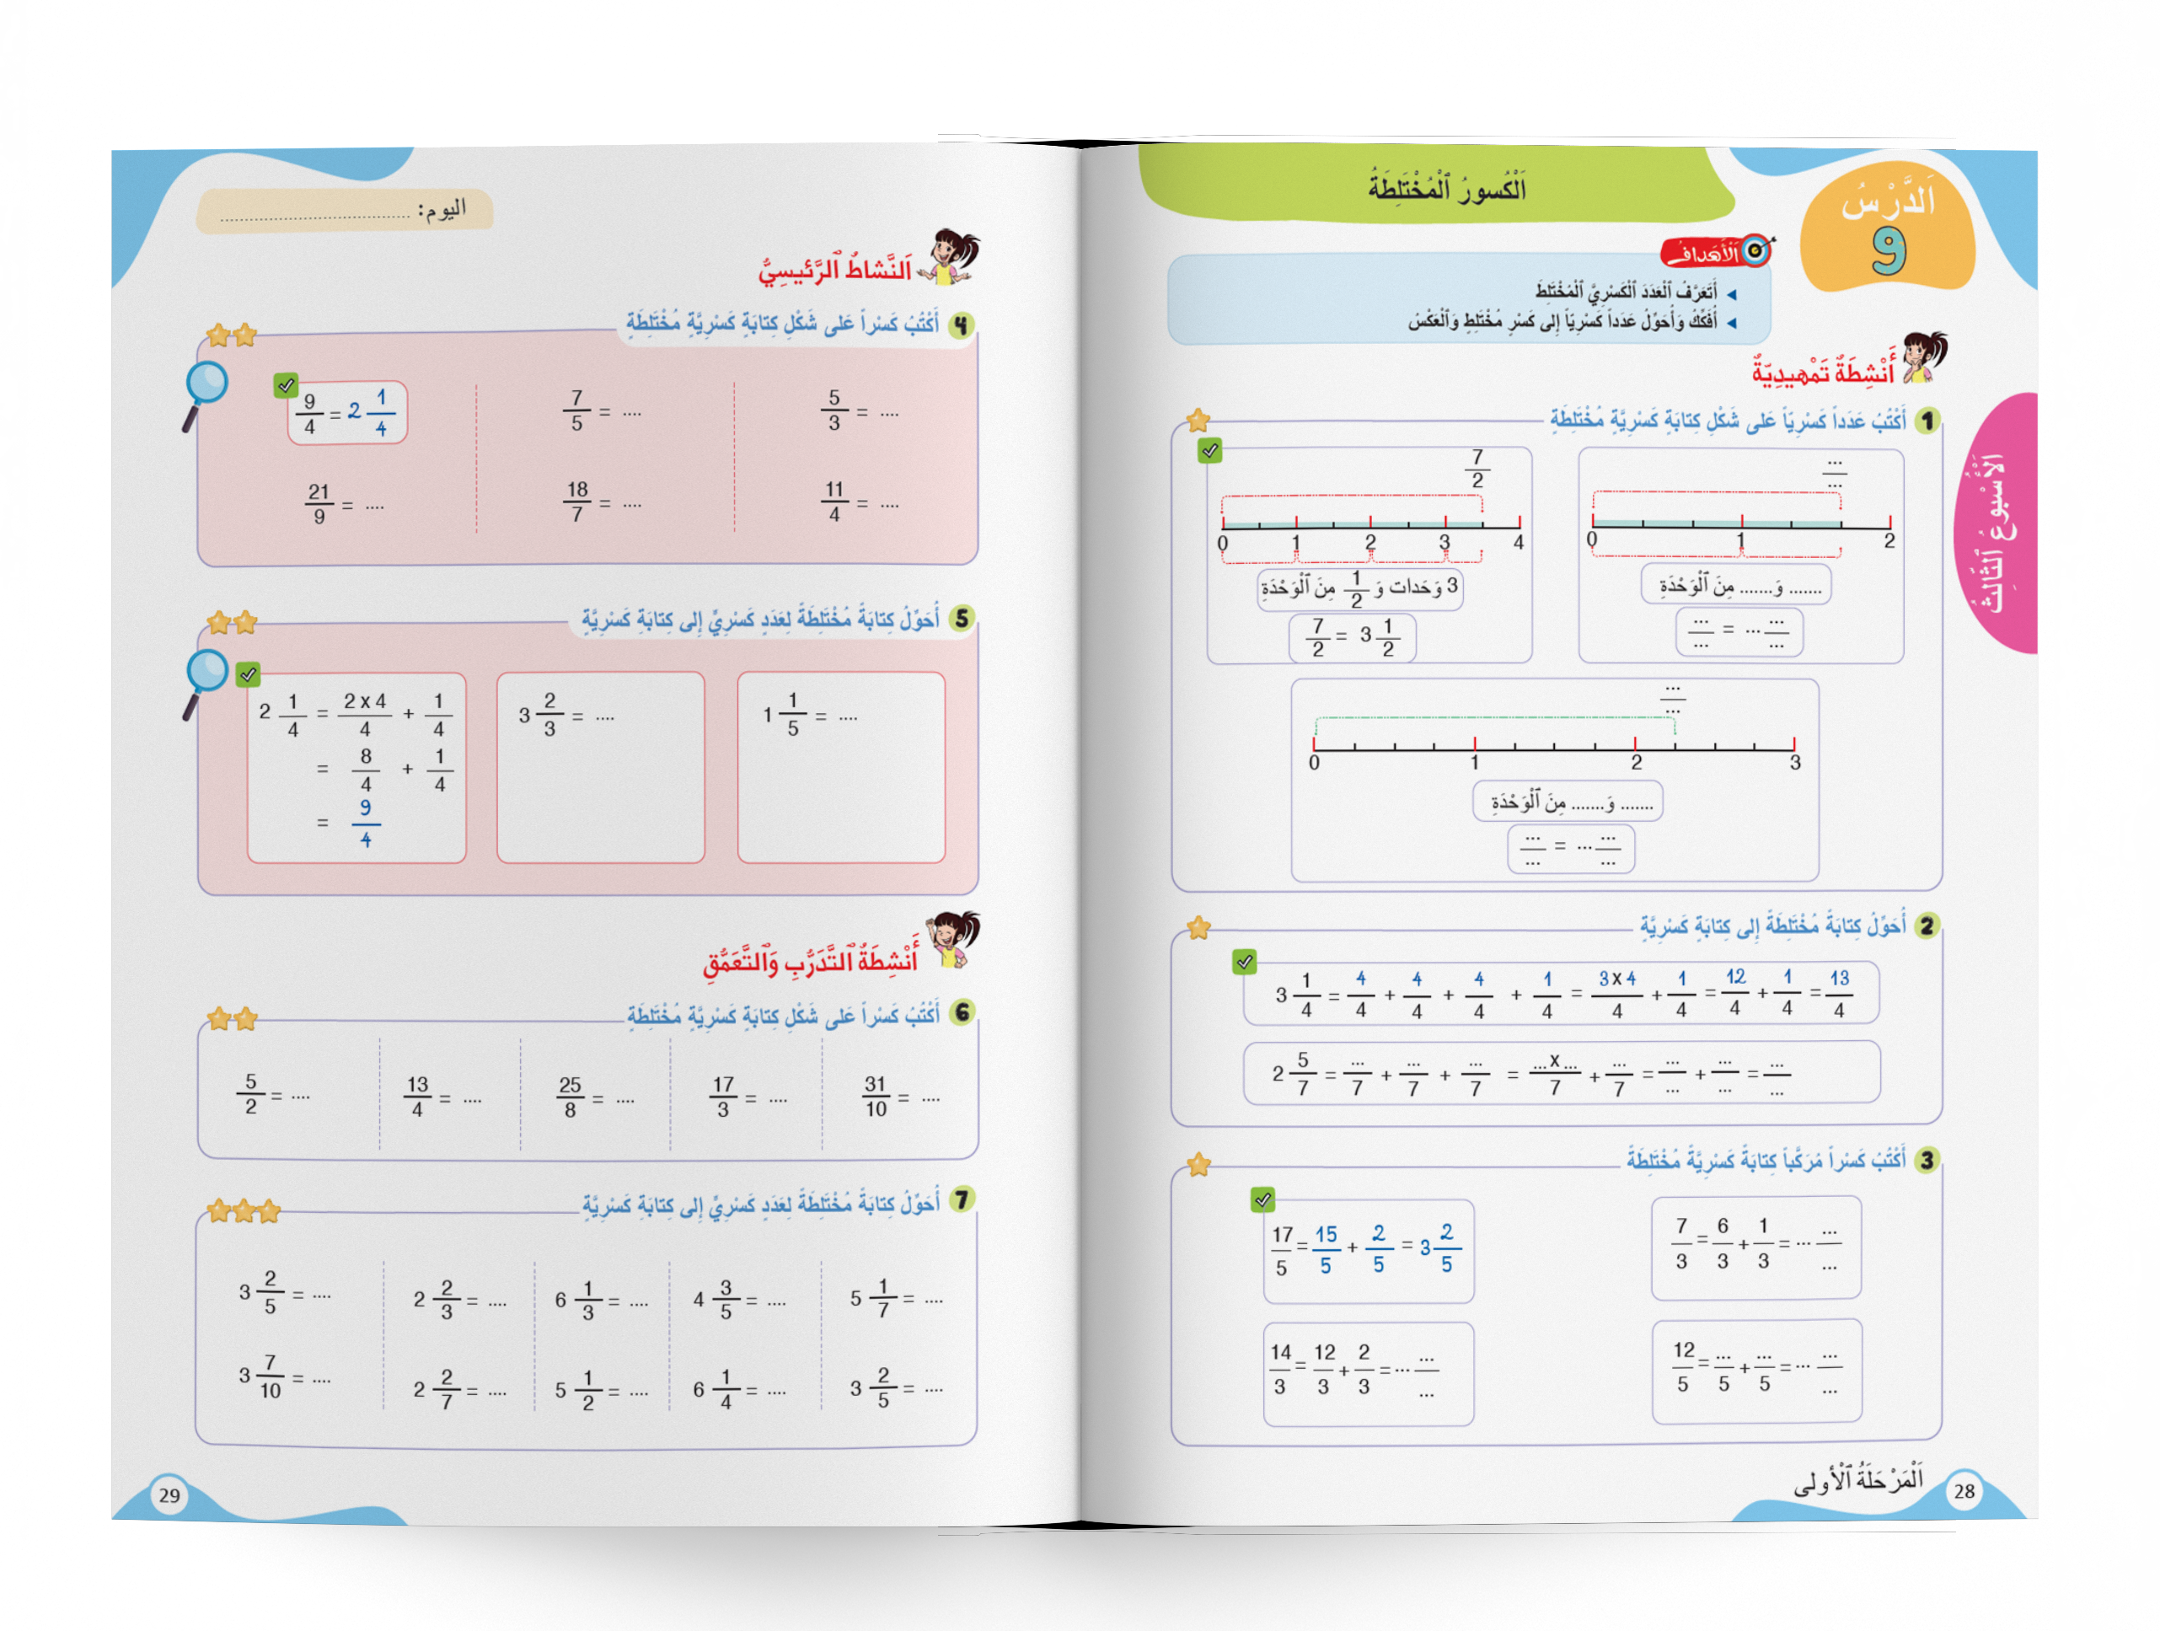
خذوا الكراسة، ص 28 ، سنصحح تمارين الواجب المنزلي.

Slide 10
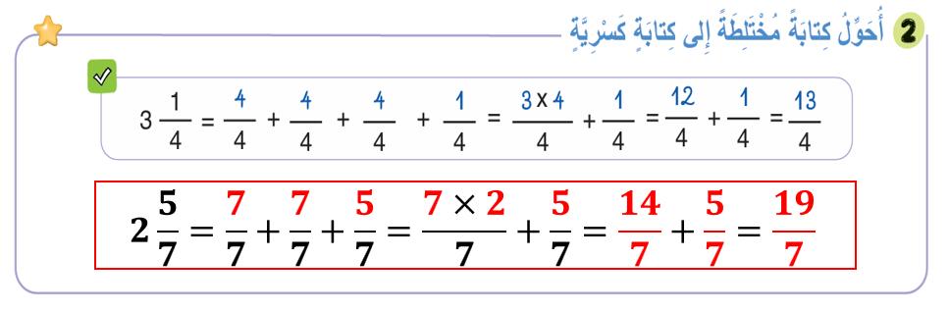
صححوا
1

Slide 11
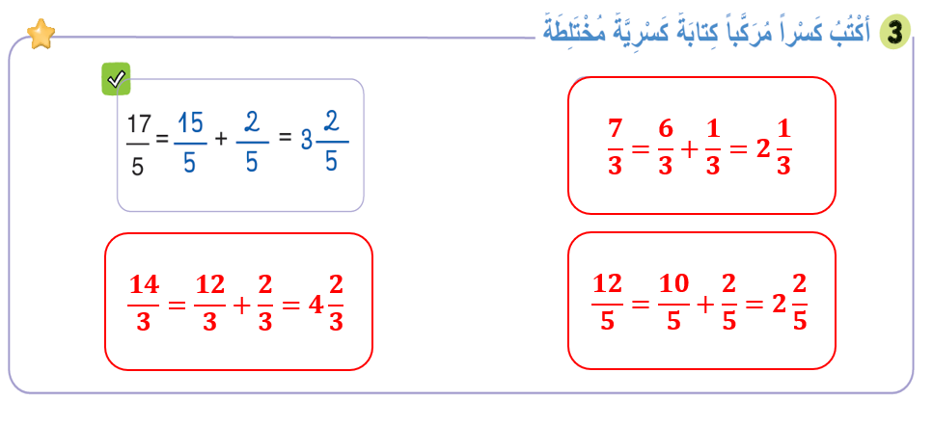
صححوا
1

Slide 12
(ة)خاص بالأستاذ
افتتاح الدرس
1
تصحيح الواجبات المنزلية
الحساب الذهني

Slide 13


سنبدأ الحساب الذهني. خذوا دفاتر البحث

Slide 14


لديكم دقيقة واحدة لحل هذه العمليات. دوّنوا النتيجة فقط في دفاتركم كما في المثال
$$5×4$$
A
5 + 7 = …
مِثالٌ :
A
20
اُكْتُبوا في دَفاتِرِكُمْ:

Slide 15


الحساب الذهني
A
5 x 4 = ...
B
3 x 8 = ...
C
6 x 3 = ...
D
7 x 4 = ...
E
3 x 9 = ...
F
5 x 5 = ...
G
9 x 5 = ...
H
8 x 7 = ...
I
4 x 4 = ...
J
4 x 8 = ...

Slide 16
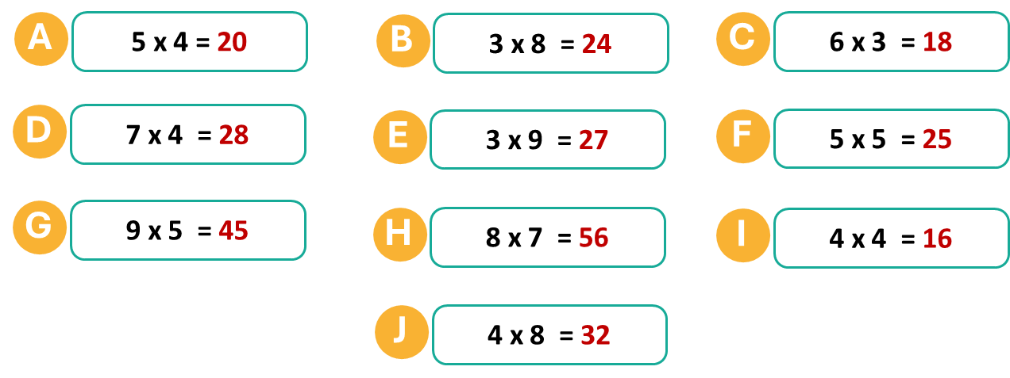
صححوا، لديكم دقيقة واحدة
1

Slide 17
(ة)خاص بالأستاذ
النمذجة
2
2
حساب جداء عددين كسريين

Slide 18

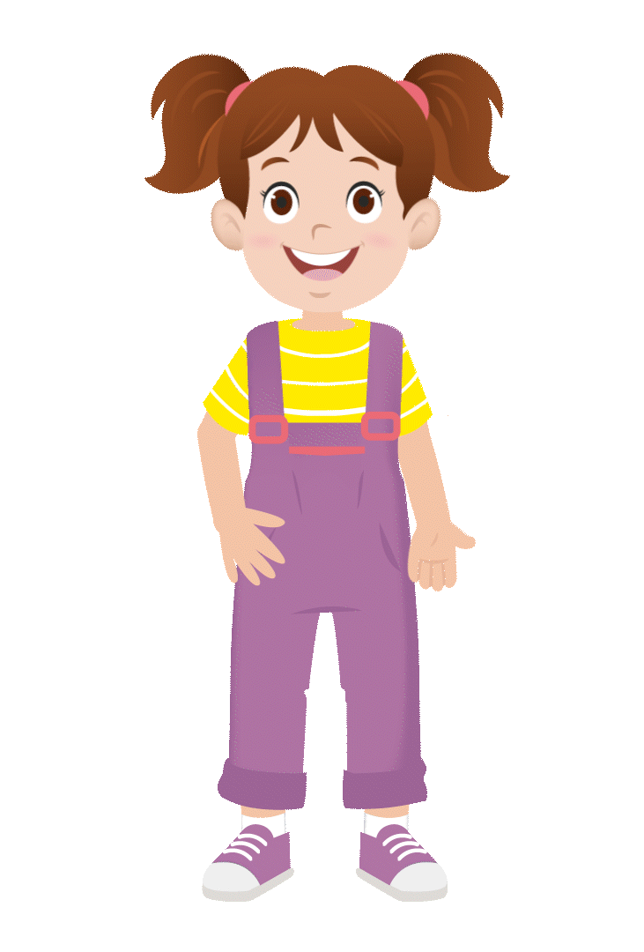
الآن سنتعلم كيفية حساب جداء عددين كسريين.

Slide 19

عرض فيديو النمذجة

Slide 20
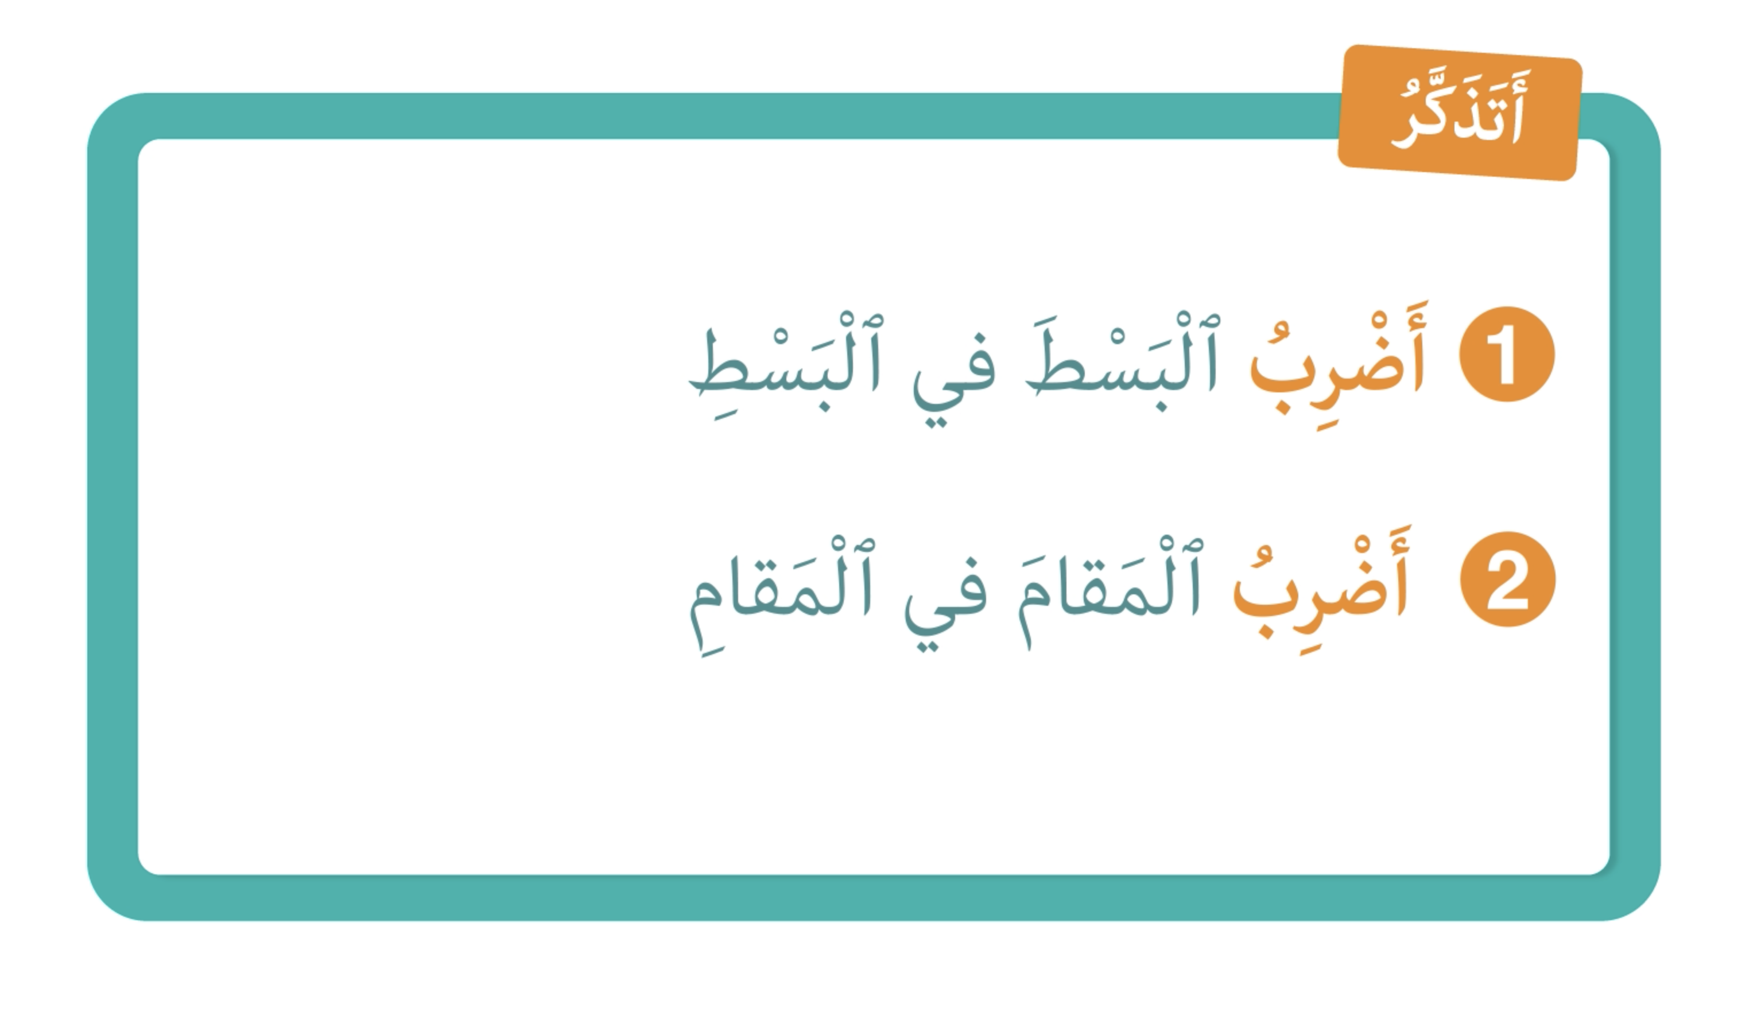
من يذكرنا بخطوات حساب جداء عددين كسريين؟

Slide 21
(ة)خاص بالأستاذ
الممارسة الموجهة
3
3
النشاط 1
النشاط 2
النشاط 3

Slide 22
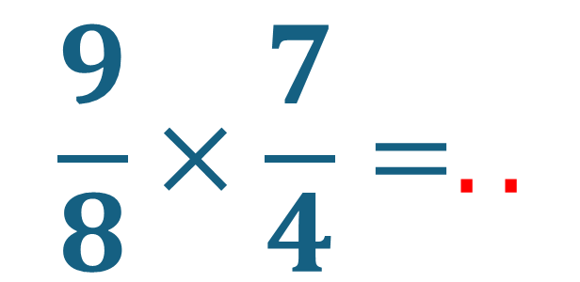
انتبهوا ، سنحب جداء العددين الكسريين التاليين خُطْوَةً خطوة مثل مجد وندى

Slide 23

خذوا الألواح.

Slide 24
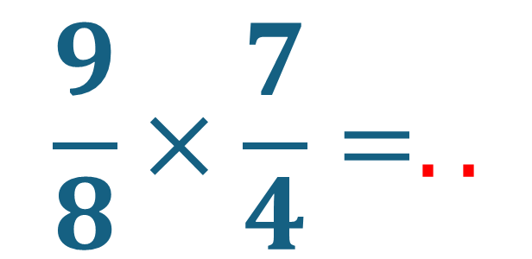

ماذا نفعل في الخطوة الأولى؟
أضرب المقام في المقام
2
أضرب البسط في البسط
1

Slide 25
على الألواح احسبوا جداء البسطين.
أضرب المقام في المقام
2
أضرب البسط في البسط
1

Slide 26
ارفعوا الألواح.

Slide 27
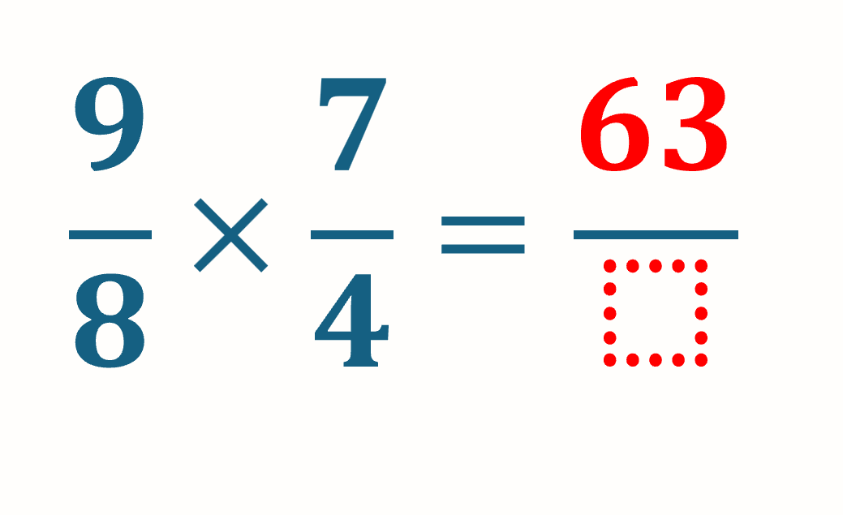
صححوا. من يشرح لنا كيف توصل للجواب؟
أضرب المقام في المقام
2
أضرب البسط في البسط
1

Slide 28
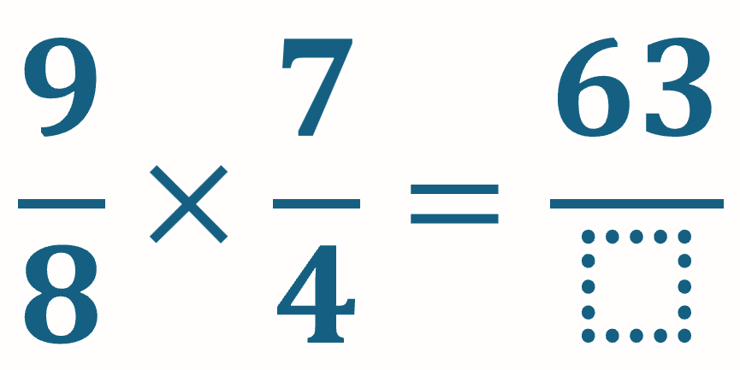
ماذا نفعل في الخطوة الثانية؟
أضرب المقام في المقام
2
أضرب البسط في البسط
1

Slide 29
على الألواح احسبوا جداء المقامين.
أضرب المقام في المقام
2
أضرب البسط في البسط
1

Slide 30
ارفعوا الألواح.

Slide 31
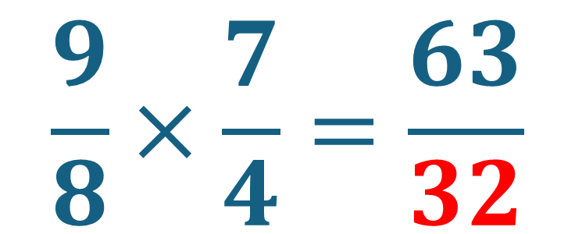
صححوا. من يشرح لنا كيف توصل للجواب؟
أضرب المقام في المقام
2
أضرب البسط في البسط
1

Slide 32
(ة)خاص بالأستاذ
الممارسة الموجهة
3
3
النشاط 1
النشاط 2
النشاط 3

Slide 33
خذوا الألواح.

Slide 34
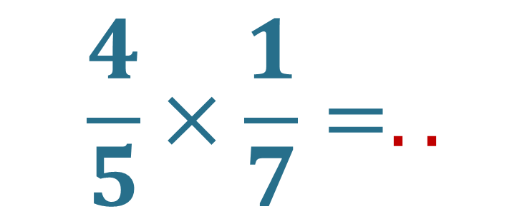
على الألواح احسبوا جداء العددين الكسريين التاليين.

Slide 35
ارفعوا الألواح.

Slide 36
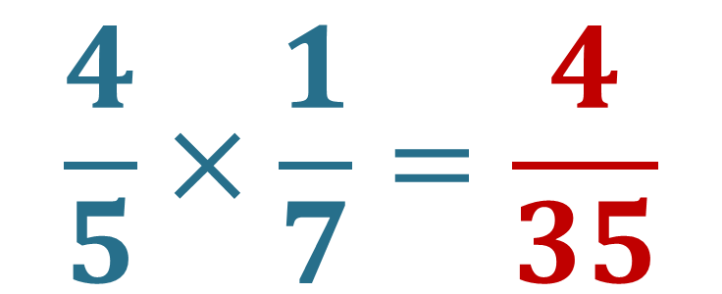
صححوا. من يشرح لنا كيف توصل للجواب؟

Slide 37
(ة)خاص بالأستاذ
الممارسة الموجهة
3
3
النشاط 1
النشاط 2
النشاط 3

Slide 38
الآن خذوا كراساتكم الصفحة 31

Slide 39
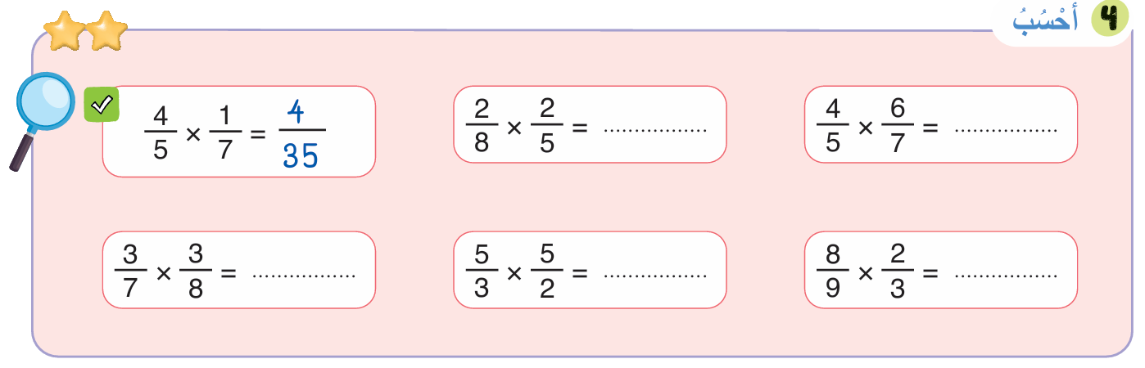
لديكم 5 دقائق للإنجاز، سأمر بين الصفوف لمساعدتكم.
5

Slide 40
الآن؛ ستشتغلون في ثنائيات

Slide 41
كل واحد يقارن إنجازه مع زميله. تأكدوا أنكم اتبعتم الخطوات بشكل سليم

Slide 42
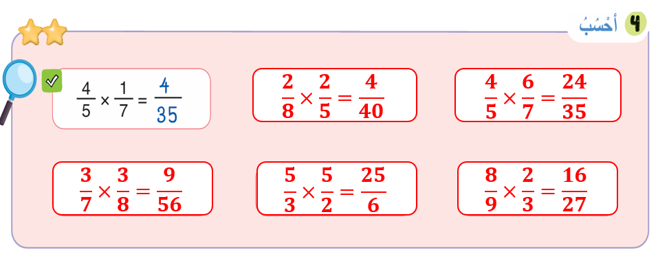
صححوا، من يشرح لنا كيف توصل للجواب؟

Slide 43
(ة)خاص بالأستاذ
الممارسة المستقلة
الممارسة المستقلة
4
3
أنجز بمفردي

Slide 44
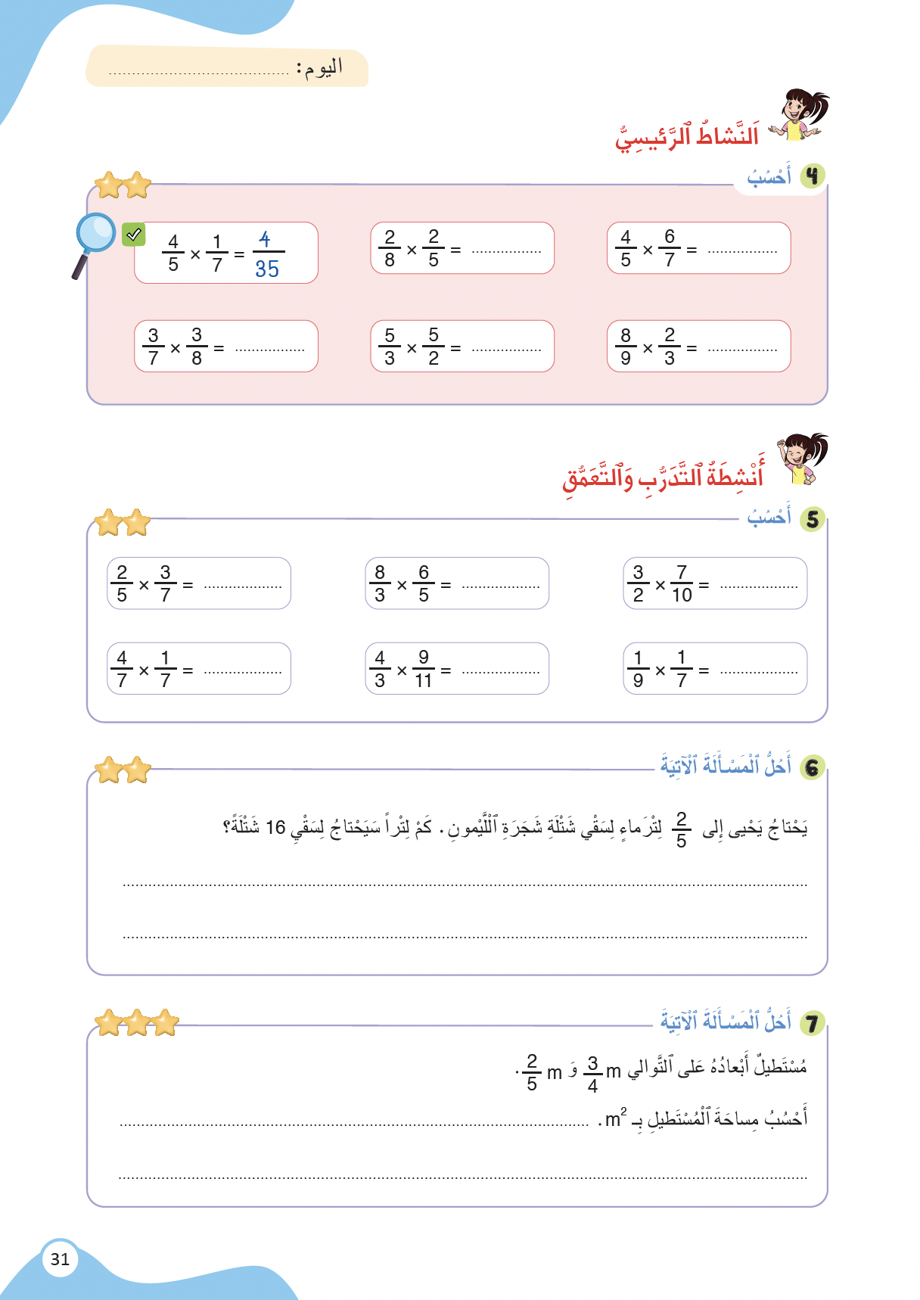
أنجزوا النشاط على الصفحة 31. لديكم 5 دقائق.
سأمر بين الصفوف لمساعدتكم وتدوين ملاحظاتي على كراساتكم
5

Slide 45
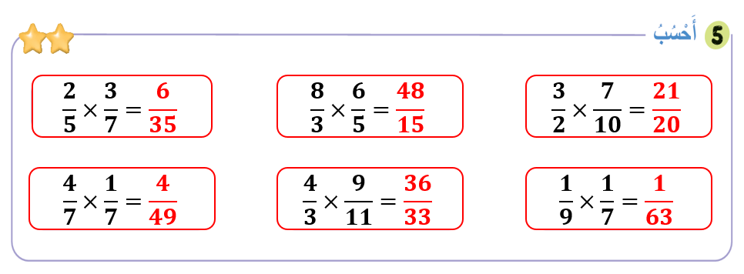
صححوا.

Slide 46
(ة)خاص بالأستاذ
اختتام الدرس
5

Slide 47
انتبهوا جيدا! أكملوا في المنزل الأنشطة التي لم نقم بإنجازها في الصفحتين 30 و 31.

Slide 48


إلى اللقاء. في الحصة القادمة، سنقوم بتصحيح الأنشطة المنجزة في المنزل.

Slide 49

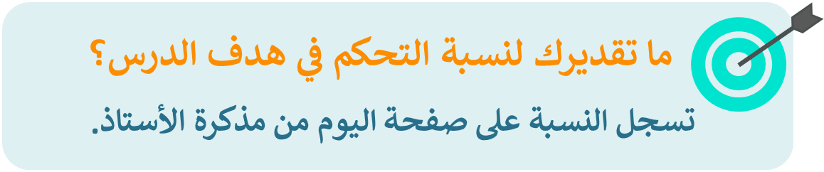
(ة)خاص بالأستاذ
بناء على إنجازات المتعلمين خلال الممارسة المستقلة

